Slide 1
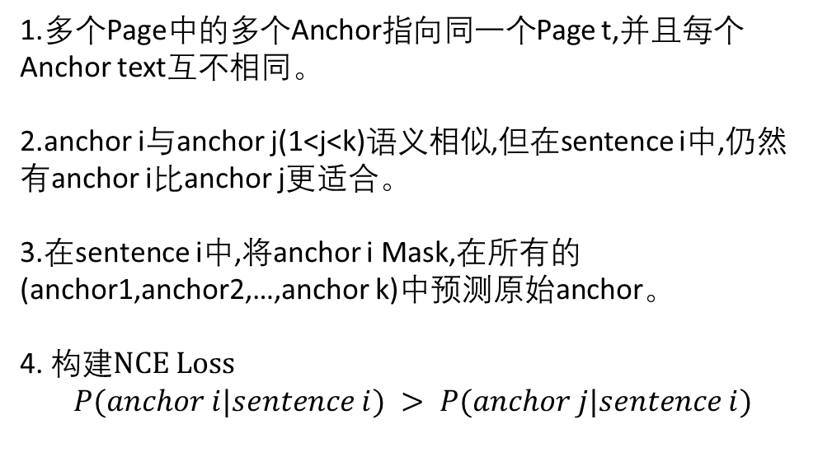
Task4:
Page 1
Sentence 1
1.多个Page中的多个Anchor指向同一个Page t,并且每个Anchor text互不相同。
2.anchor i与anchor j(1<j<k)语义相似,但在sentence i中,仍然有anchor i比anchor j更适合。
3.在sentence i中,将anchor i Mask,在所有的(anchor1,anchor2,…,anchor k)中预测原始anchor。
4. $构建NCE Loss$
$$P(anchor i|sentence i) > P(anchor j|sentence i)$$
Anchor 1
Page 2
Page t
Sentence 2
Anchor 2
…
Page k
Sentence k
Anchor k

